Slide 1
Recipe Planner

Slide 2
Функціональні вимоги
Проект володітиме такими наступними функціями:
Користувач зможе створити, видалити власний акаунт.
Користувач зможе змінити вхідні дані (логін, пароль, тощо).
Користувач матиме можливість відслідковувати власний прогрес.
4. Користувач матиме можливість порівнювати результати за певний період.
5. Користувач матиме можливість додавати, видаляти плани харчувань.
Користувач зможе також додавати, видаляти рецепти приготування їжі.
7. Користувач матиме можливість створювати звіти.

Slide 3
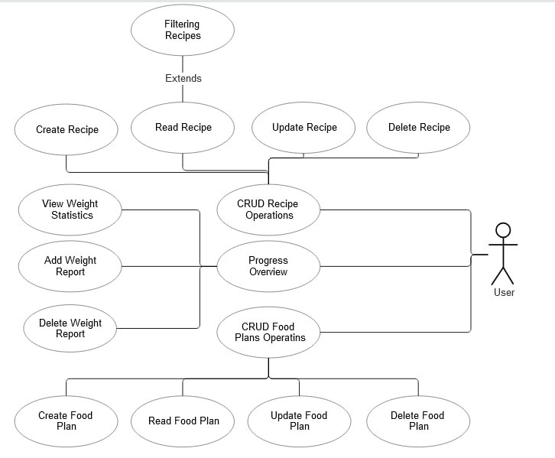
Так виглядає наша Use Case діаграма:

Slide 4
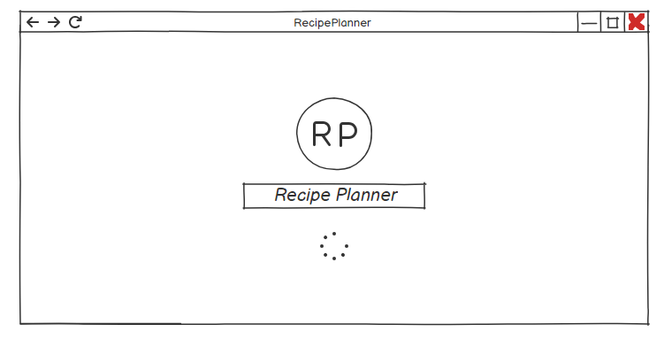
1. Вікно загрузки Користувач буде бачити логотип програмки, назву самої програми, а також іконку загрузки:

Slide 5
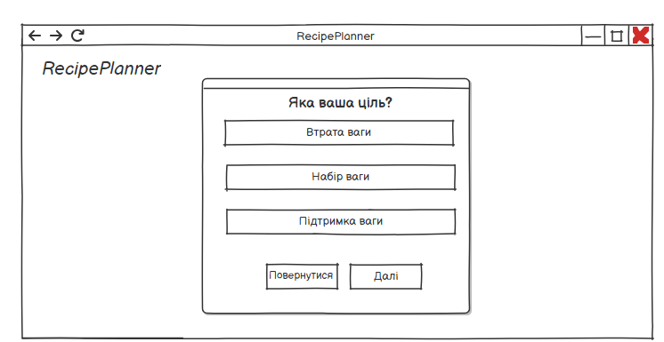
2. Опитування Користувач обов’язково проходитиме опитування для того, щоб підібрати певну кількість калорій зважаючи на її власну ціль.

Slide 6
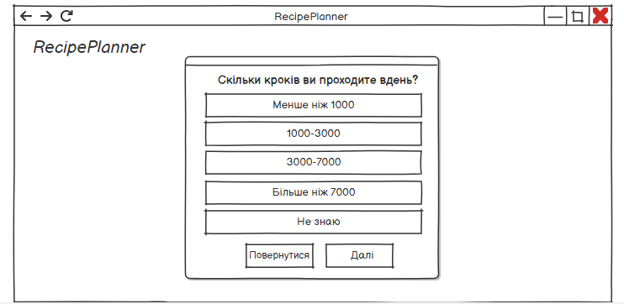

Slide 7
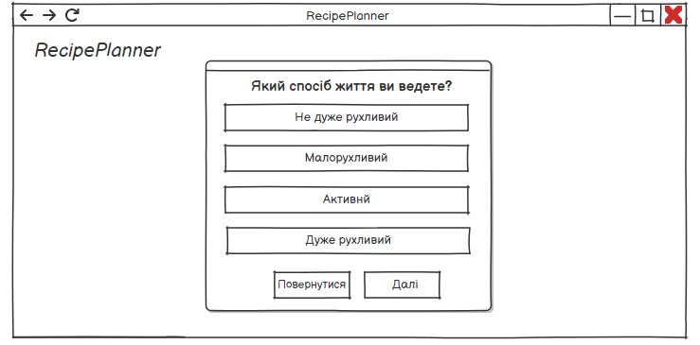

Slide 8
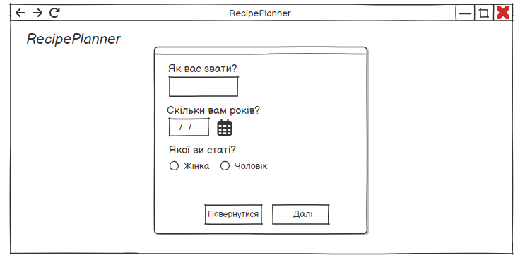

Slide 9
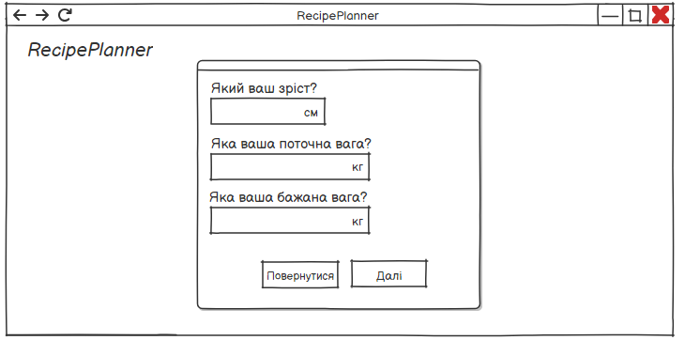

Slide 10
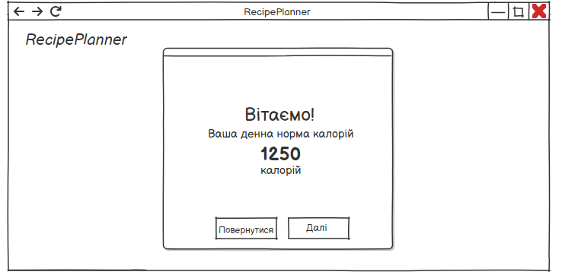

Slide 11
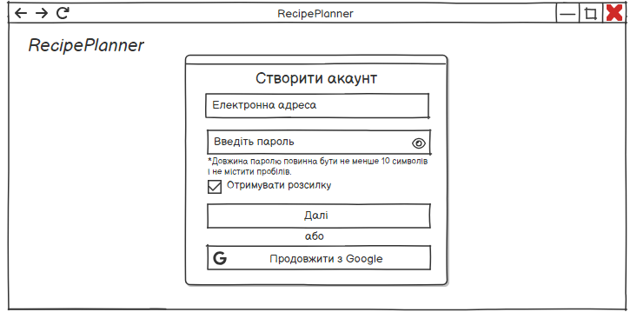
3. Реєстрація акаунта Після опитування, користувачу надасться можливість одразу зареєструвати власний акаунт

Slide 12
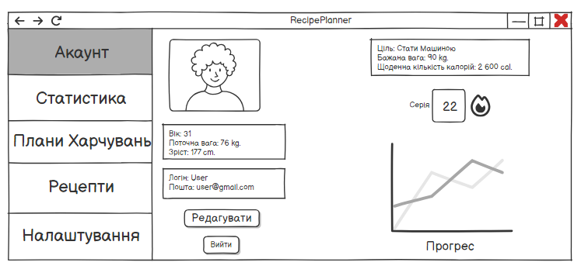
4. Вкладка «Акаунт» При нажаті на вкладку «Акаунт», користувач попаде на сторінку зі своїм акаунтом, де зможе побачити власний аватар, власні дані, ціль та прогрес.

Slide 13
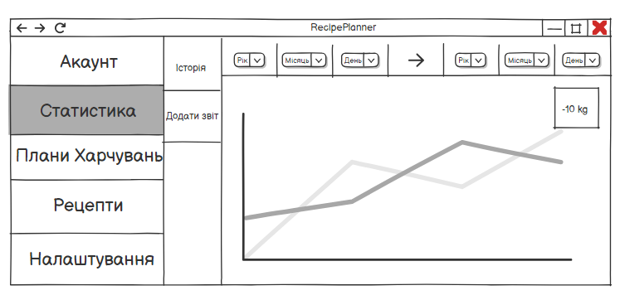
5. Вкладка «Статистика» При нажаті на вкладку «Статистика», користувач зможе побачити графік за певний період, також додати звіт і матиме доступ до історії графіків з її прогресом.

Slide 14
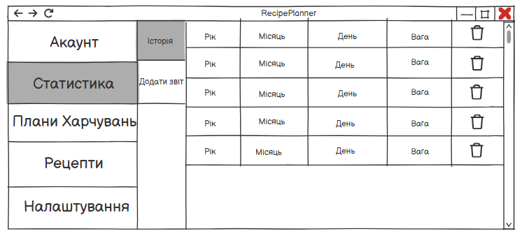

Slide 15
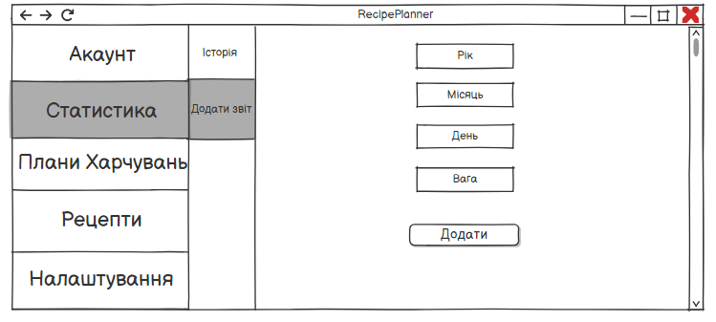

Slide 16
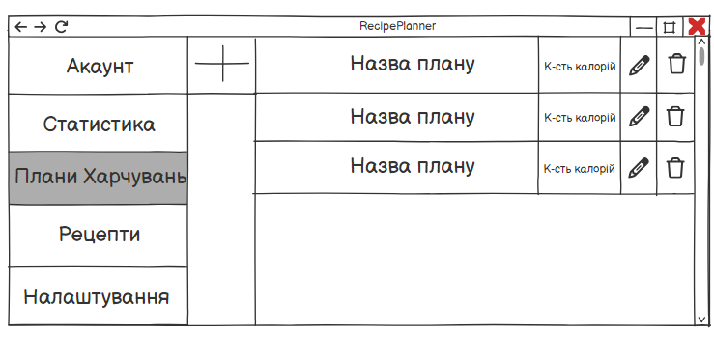
6. Вкладка «Плани харчувань» При нажаті на вкладку «Плани харчувань», користувач матиме можливість додавати, видаляти, змінювати план, а також страви

Slide 17
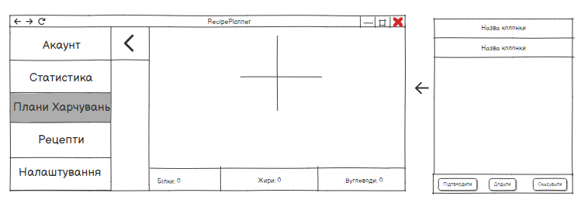

Slide 18
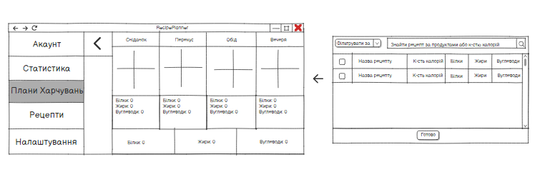

Slide 19
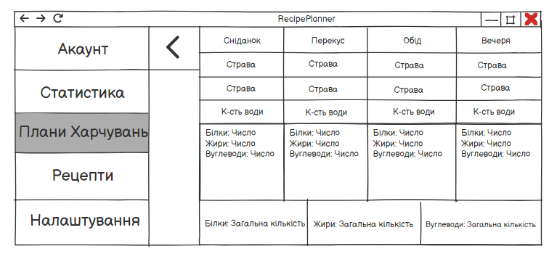

Slide 20
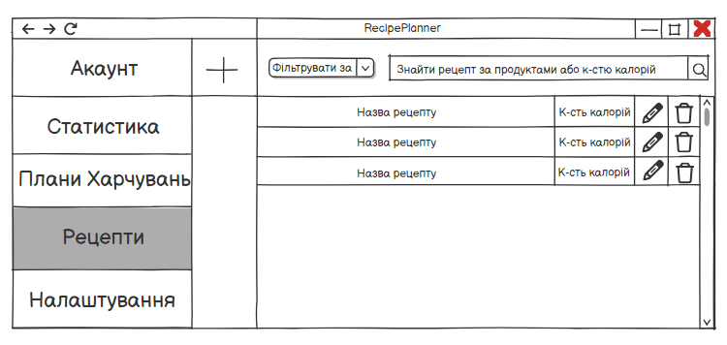
7. Вкладка «Рецепти» При нажаті на вкладку «Рецепти» користувач матиме можливість шукати, змінювати, видаляти рецепти.

Slide 21
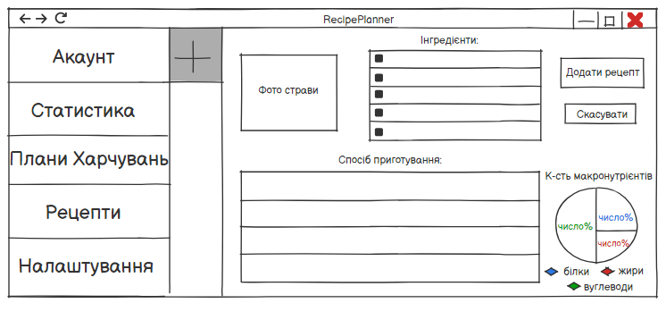

Slide 22
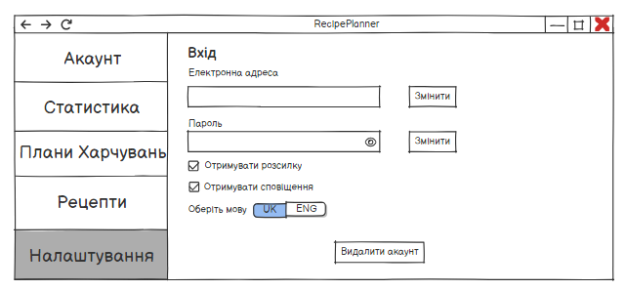
8. Вкладка «Налаштування» При нажаті на вкладку «Налаштування» користувач зможе змінити вхідні дані(логін, пароль), обрати, чи приходитиме сповіщення, чи ні і т.д.

Slide 23

Та й таке☺

